Slide 1
Interazione radiazione materia
Formulazione classica
Riepilogo onde elettromagnetiche
Emissione di radiazione, radiazione di dipolo
Polarizzazione, fattore di diffrazione
Scattering Thomson e Rayleigh
Funzione dielettrica
Plasmoni

Slide 2
Tecniche sperimentali per lo studio dei materiali
Tecniche per lo studio della struttura cristallina e la morfologia dei materiali basate su scattering di raggi X.
Diffrazione di raggi X, scattering a piccolo angolo
Tecniche per lo studio della struttura elettronica dei materiali.
Tecniche di fotoemissione e di assorbimento di raggi X.
Fotoemissione da livelli di valenza, struttura a bande, superficie di Fermi.
Fotoemissione da livelli profondi, analisi dello stato stato chimico delle specie atomiche
Assorbimento di raggi X per lo studio degli stati non occupati di sistemi molecolari.
Cenni alla radiazione di sincrotrone: sua generazione, caratteristiche e modalità di utilizzo

Slide 3
Interazione radiazione elettromagnetica con la materia.
Trattazione classica .
Breve riepilogo
Onda elettromagnetica piana progressiva polarizzata linearmente
Flusso di energia, vettore di Poynting
Radiazione emessa ad esempio da dipolo oscillante armonico (lobo dipolare)

Slide 4
Interazione radiazione elettromagnetica con la materia.
Trattazione classica. Emissione di radiazione.
Emissione di dipolo elettrico:
Equazione di d’Alembert
Soluzioni
Dimostriamo:
Quindi in punti diversi dall’origine il primo membro dell’equazione è zero

Slide 5
Per dimostrare che la soluzione soddisfa l’equazione anche nell’origine dobbiamo integrare nel suo intorno (uso teorema della divergenza)
Sostituisco la soluzione proposta:
Per la sfera di raggio r₀:
Faccio tendere r₀ a 0

Slide 6
Potenziale vettore:
implica
Dalla legge d’induzione:
Implica:
Applico l’operatore divergenza:
Da:
e:
Condizione di Lorentz:

Slide 7
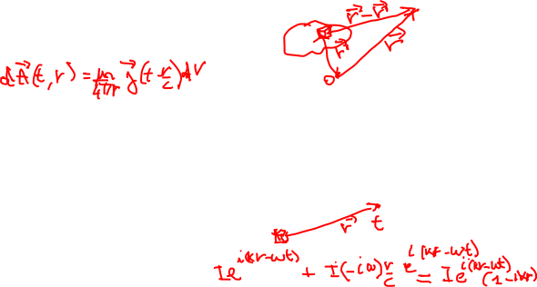
Nel vuoto:
Quindi è sufficiente determinare A
phi si determina da condizione di Lorentz.
Per il nostro dipolino
Dalla soluzione dell’equazione di D’Alambert otteniamo:
E per una distribuzione qualsiasi di J

Slide 8
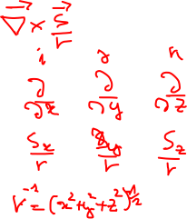

Slide 9
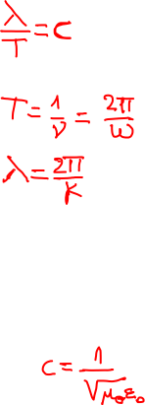

Campo vicino e lontano
Caso corrente armonica
k=ω/c

Slide 10
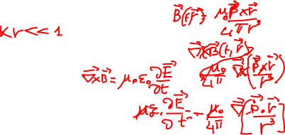
Campo nella regione vicina
Campo nella regione lontana o di radiazione.

